Slide 1
Обобщающий познавательно-развлекательный урок по теме «Грибы» часть 3
Биология, 5 класс
Работу выполнила
учитель биологии
Тарасова В.М.

Slide 2
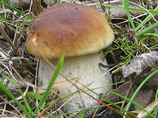
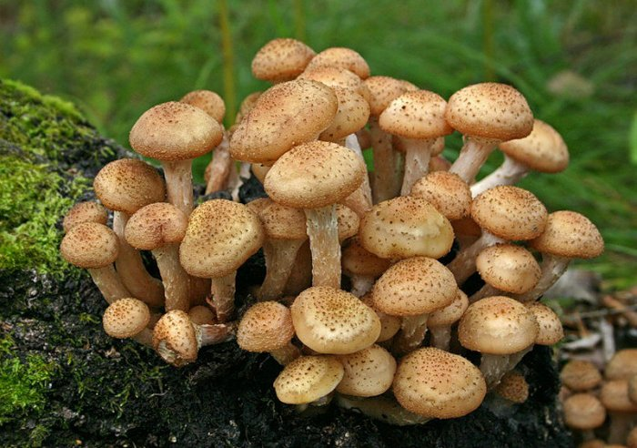
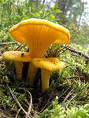
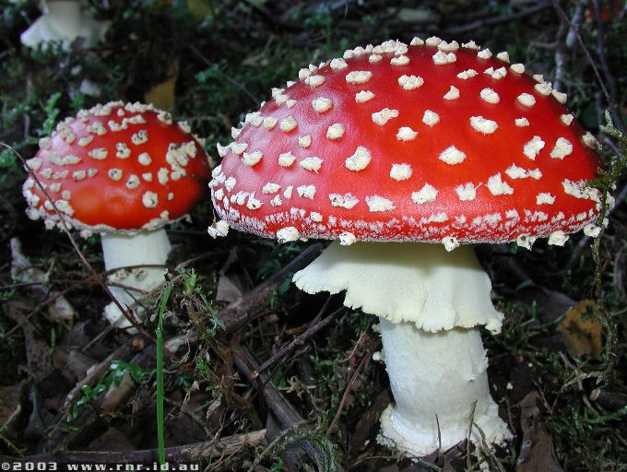
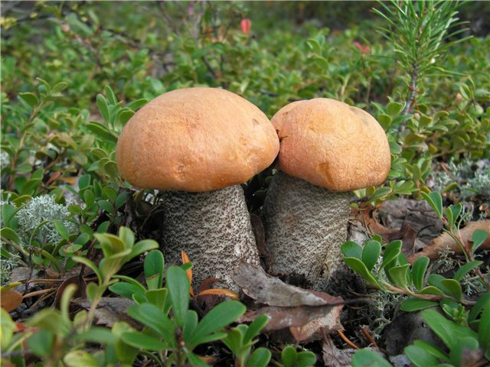
боровик
опята
лисичка
мухомор - ядовитый гриб
мухомор
подосиновик

Slide 3
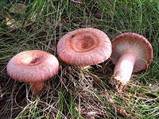
Игра «Угадай-ка»
Рыжик

Slide 4
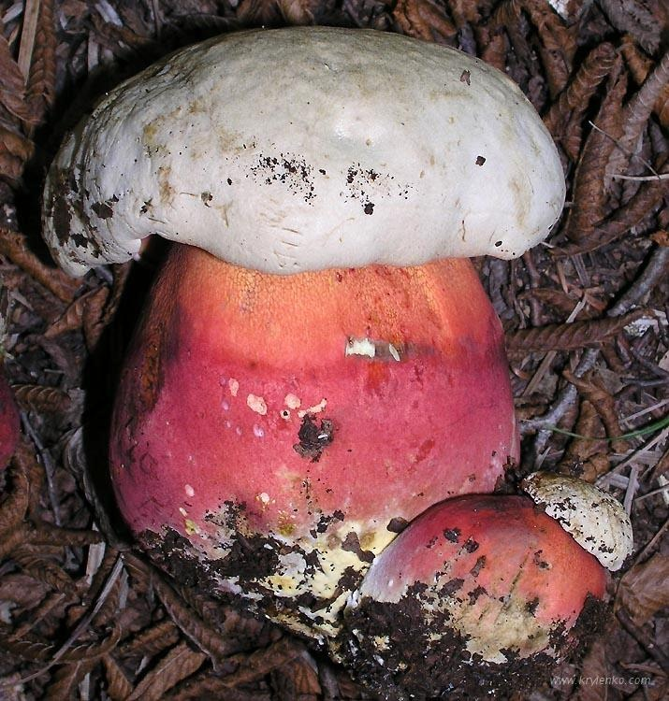
Сатанинский гриб

Slide 5
подосиновик

Slide 6
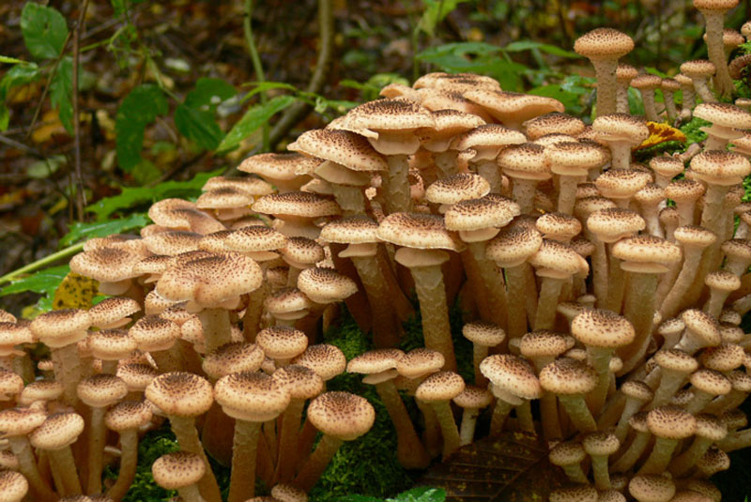
опята

Slide 7
Конкурс «Эрудит» за правильный ответ 1 балл
1. Назовите у грибов признаки животных.
2. Назовите у грибов признаки растений.
3. Есть ли в грибных нитях гифах
хлорофилловые зерна?
4. Необходим ли грибам солнечный свет?
5. Почему плодовые тела грибов
расположены над поверхностью почвы?
6. Как размножаются грибы?

Slide 8
7. Почему в результате кулинарной обработки
объем грибов значительно уменьшается?
8. Почему к старости шляпки грибов
становятся более ровными и
края приподнимаются вверх?
9. Как можно разделить грибы по
способу питания?
10. Император Клавдий, французский
король Карл VI, папа римский Климент VII.
Что объединяет данные имена?

Slide 9
Правила сбора грибов.
Победит в конкурсе та группа, которая больше назовет правил
(3 балла)
Каких правил нужно придерживаться при сборе и обработке грибов?

Slide 10
Д/з.: «Интересное в мире грибов» -стихи, песни , приметы о грибах; -грибы-великаны; -кроссворды.
Спасибо за урок!

